Slide 1
オープンデータ e-learning研修
第１部 オープンデータの定義と意義
～ステップ１：オープンデータとは何かを理解する ～
総務省
本書は、クリエイティブ・コモンズ 表示4.0 国際 (CC BY 4.0) にしたがって利用いただけます。
(http://creativecommons.org/licenses/by/4.0/legalcode.ja)

Slide 2
１. オープンデータとは何かを理解する
２. オープンデータの意義を知る
Notes:
「オープンデータの定義と意義」での目的は、
オープンデータとは何かを理解すること
オープンデータの意義を理解すること
にあります。

Slide 3
１. オープンデータとは何かを理解する
２. オープンデータの意義を知る
Notes:
最初は、オープンデータとは何か、について説明します。

Slide 4
1.1 オープンデータの定義
1.オープンデータとは何かを理解する
① オープンデータの定義
オープンデータは、機械判読に適した形で、二次利用可能なルールで公開される公共データです。
オープンデータの定義としては、さまざまなものがありますが、政府が出している「オープンデータ基本指針」では
以下のように定義されています。
国、地方公共団体及び事業者が保有する官民データのうち、国民誰もがインターネット等を通じて容易に利用（加工、編集、再配布等）できるよう、次のいずれの項目にも該当する形で公開されたデータ。
営利目的、非営利目的を問わず二次利用可能なルールが適用されたもの
機械判読に適したもの
無償で利用できるもの
出典:オープンデータ基本指針
https://www.kantei.go.jp/jp/singi/it2/kettei/pdf/20170530/kihonsisin.pdf
※ 公益企業など民間事業者や個人が保有し、二次利用可能な形で公開されるものも
オープンデータに含まれます。
Notes:
オープンデータとは、機械判読に適した形で、二次利用可能なルールの下で公開される公共データです。
オープンデータの定義としては、さまざまなものがありますが、政府が公開している「オープンデータ基本指針」では、以下のすべてを満たす形で公開されたデータ、と定義されています。
第1に、営利目的、非営利目的を問わず二次利用可能なルールが適用されたもの。
第2に、機械判読に適したもの。
第3に、無償で利用できるもの。
公益企業など民間事業者や個人が保有し、二次利用可能な形で公開されるものも、オープンデータに含まれます。
ここで、「二次利用可能なルール」「機械判読に適した」という言葉で出てきます。
これがどういうことなのか、説明します。

Slide 5
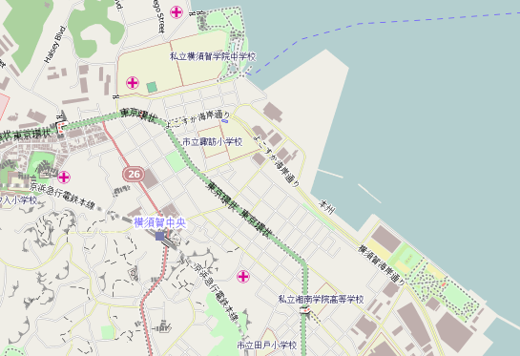

1.1 オープンデータの定義
1.オープンデータとは何かを理解する
② 二次利用とは？
二次利用とは、公開されたデータをコピー・加工して利用することをいいます。
月 | A市 | B市 | C市 | D町
1 | -4.5 | -0.5 | 1.6 | 11.3
2 | -6.8 | -2.1 | 0.4 | 8.4
3 | -2.4 | 1.9 | 3.8 | 13.5
4 | 0.2 | 3.4 | 6.5 | 17.3
避難所名 | 住所
X | A市○○町2-3
Y | A市△△町4-5
Z | A市□□町6-1
公開された
データ
加工した
データ
月
まもなくX避難所です
Notes:
二次利用とは、公開されたデータをコピー・加工して利用することをいいます。
たとえば、公開されたデータをグラフにしたり、分析して傾向をつかんだり、公開されたデータから利用者に通知をするアプリケーションを構築したりします。

Slide 6
1.1 オープンデータの定義
1.オープンデータとは何かを理解する
② 二次利用とは？
アプリケーションで利用するためには、二次利用できる利用ルールが必要です。
二次利用できない利用ルールの例
当ホームページの内容について、「私的使用のための複製」や「引用」など著作権法上認められた場合を除き、無断で複製・転用することはできません。
二次利用できる利用ルールの例（政府標準利用規約 2.0版より抜粋）
…カタログ掲載実データ…は、クリエイティブ・コモンズ・ライセンス（以下「CCライセンス」といいます。）の表示4.0 国際…により利用できます。
なお、数値データ、簡単な表・グラフ等のデータは著作権の対象ではありませんので、…、自由に利用できます。
出典：http://www.data.go.jp/terms-of-use/terms-of-use/
Notes:
このように、公開されたデータから分析結果を得たり、公開されたデータからアプリケーションを構築したりするためには、そのデータが二次利用できる利用ルールで公開されている必要があります。
たとえば、公開されたデータに対して
「私的使用のための複製」や「引用」など著作権法上認められた場合を除き、無断で複製・転用することはできません
というような制限がある場合、そのデータを利用することができません。
一方、政府標準利用規約にあるように
データはクリエイティブ・コモンズ・ライセンス（以下「CCライセンス」といいます。）の表示4.0 国際により利用できます。
数値データ、簡単な表・グラフ等のデータは著作権の対象ではありませんので、自由に利用できます。
というような表示がされていれば、そのデータを利用して分析をしたり、アプリケーションを構築したりできます。

Slide 7
1.1 オープンデータの定義
1.オープンデータとは何かを理解する
③ 機械判読とは？
機械判読に適した形とは、コンピュータが扱いやすい形式です。
機械判読に適した形のデータは、アプリケーションから加工・利用しやすくなります。
機械判読の難しい例
機械判読に適した例
年 | 月 | A市 | B市 | C市 | D町
2018 | 1 | -4.5 | -0.5 | 1.6 | 11.3
 | 2 | -6.8 | -2.1 | 0.4 | 8.4
 | 3 | -2.4 | 1.9 | 3.8 | 13.5
 | 4 | 0.2 | 3.4 | 6.5 | 17.3
年,月,A市,B市,C市,D町
2018,1,-4.5,-0.5,1.6,11.3
2018,2,-6.8,-2.1,0.4,8.4
2018,3,-2.4,1.9,3.8,13.5
2018,4,0.2,3.4,6.5,17.3
人間は、この表をみて、2018年の4ヶ月分のデータが
掲載されていることが分かりますが、これをコンピュータは簡単に解釈できません。
表を構成するすべての箇所にデータがあり、そのデータはカンマで区切られています。
このようなデータは、コンピュータが簡単に解釈できます。
Notes:
機械判読に適した形、とは、コンピュータが扱いやすい形式です。
オープンデータは、アプリケーションが利用するなど、コンピュータが分析・解析して利用するケースが多いです。
このため、データがコンピュータが分析・解析しやすい形であることが望ましいです。
機械判読に適した形は、必ずしも人間が見やすい形と限りません。
たとえば、我々が左側の表を見れば、2018年の4ヶ月分のデータが掲載されていることが分かります。
しかし、これをコンピュータが解読するためには、左端の2018というデータがどこまでかかっているのかを理解する必要があります。
一方、右側の表は、人間が見やすい形ではありませんが、表を構成するすべての箇所にデータがあり、そのデータはカンマで区切られています。
このようなデータは、左から右へ、上から下へ読み進めれば解釈できるため、コンピュータが簡単に解釈できます。

Slide 8
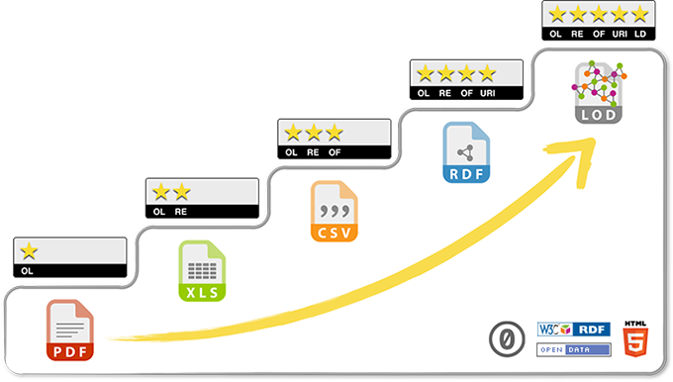
1.1 オープンデータの定義
1.オープンデータとは何かを理解する
発展 機械判読に適したデータとは？
Notes:
Webの父であるティム・バーナーズ=リーは、オープンデータの形式を5つのレベルに分けています。
★は、オープンライセンスでデータが公開されていることを表しています。ファイル形式などは問いません。
★★は、データが構造化されていることを表しています。エクセルなどが典型的な例になります。
★★★は、特定のソフトに縛られることなくだれでも利用できる形式であることを表しています。例えば、エクセルのデータをCSVに変換して公開すると、星3つのレベルになります。
★★★★は、データを一意に識別できるように識別子としてURI（Unified Resource Indicator）を使用していることを表します。データを表現する方法としては、RDF(Resource Description Framework）が用いられます。
★★★★★は、データとデータを結合したリンクト・オープンデータになっていることを表しています。データ同士が相互にリンクされることで、データのウェブができあがります。
自治体がオープンデータを公開する際の１つの目安としては、★★★のCSVのレベルを目標にするのがよいと言われます。
ただし、まずは★の形式であっても、オープンライセンスでデータを公開することが重要です。

Slide 9
1.1 オープンデータの定義
1.オープンデータとは何かを理解する
※発展 機械判読に適したデータを作るには
機械判読に適したデータを作るための手引きを
内閣官房 情報通信技術（ＩＴ）総合戦略室が
「二次利用の促進のための府省のデータ公開に関する基本的考え方」の別添2
として公開しています。
データ構造に関する留意事項
1つのデータセットには、1つのテーブルのみを含める。（複数個のテーブルを含めない）
データセルに、整形や位取りのための文字（スペース、改行、カンマ等）を含めない。
年の値には、西暦表記とし、和暦を併記する。
数値等のデータの値やタイトル、単位以外の情報を、セルに含めない。
すべてのセルは、他のセルと結合しない。
値が存在しない場合を除き、データセルを空白にしない。（データ値を省略しない）
データセルの内容を示すタイトルは、1 行で構成する。
データの単位を明記する。
出典:内閣官房IT総合戦略室 「数値（表）、文章、地理空間情報のデータ作成に当たっての留意事項」
「二次利用の促進のための府省のデータ公開に関する基本的考え方」別添2
http://www.data.go.jp/data/dataset/cas_20170207_0001
Notes:
では、データを機械判読に適した形にするには、どうすればよいのでしょうか。
内閣官房 情報通信技術（ＩＴ）総合戦略室が
「二次利用の促進のための府省のデータ公開に関する基本的考え方」の別添2
として公開しています。
この中の「データ構造に関する留意事項」として、8つの留意事項を紹介しています。
それぞれについて、解説します。

Slide 10
1.1 オープンデータの定義
1.オープンデータとは何かを理解する
※発展 機械判読に適したデータを作るには（用語定義）
出典:内閣官房IT総合戦略室 「数値（表）、文章、地理空間情報のデータ作成に当たっての留意事項」
「二次利用の促進のための府省のデータ公開に関する基本的考え方」別添2
http://www.data.go.jp/data/dataset/cas_20170207_0001
Notes:
この後の解説で利用する用語を、ここで定義します。
それぞれの用語の意味は、以下の通りです。
キャプション（表題）: 表形式データ全体を表す短い説明。
カラム（Column）: 表形式データの、縦方向の列。
ロウ（Raw）: 表形式データの、横方向の行。
セル（Cell）: 表形式データの各項目。表計算ソフトでは、個々のマス目として表現される。
データセル（Data Cell）: 表形式データにおいて、数値データ本体が格納されるセル。
タイトル（Title、題目）: 表形式データの、各カラムの冒頭。カラムに含まれるデータセルの内容や単位を説明する。
タイトル行: タイトルが配置された行。
テーブル（Table、表）: 1行以上からなるタイトル行、1行以上のデータセル、0行以上の脚注からなる、セルの集合。
データセット（Dataset）: テーブルを含む表形式データのまとまり。
脚注: 表形式データに付与する、タイトルやデータセルに対する補助説明。
脚注番号: タイトルやデータセルに付与する、脚注と結びつけるための番号。
単位: 数値の基準となる、約束された一定量。例えば、 "m"（メートル）や"g"（グラム）に代表される物理単位や、「円」「ドル」に代表される貨幣単位等がある。
記数単位: データセルの値の桁を示す数。たとえば、単位として「百万円」と書かれているカラムの記数単位は「1,000,000」である。実際の値は、データセルの値に記数単位を乗じたものである。

Slide 11
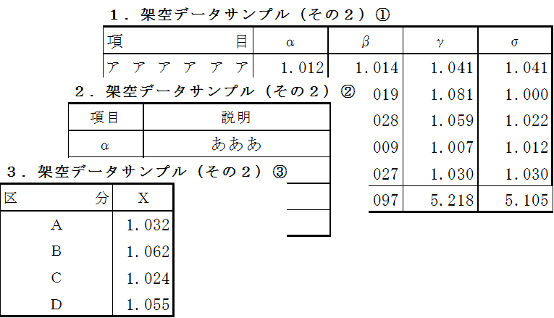
1.1 オープンデータの定義
1.オープンデータとは何かを理解する
※発展 機械判読に適したデータを作るには
【留意事項1】
1つのデータセットには、1つのテーブルのみを含める。（複数個のテーブルを含めない）
1つのデータセットに複数の表がある
（留意事項1を満たさない）
複数の表を分割して、別々のデータセットにする
（留意事項1を満たす）
Notes:
第1の留意事項は、「1つのデータセットには、1つのテーブルのみ含む」です。
左側の図には、複数の表があります。
このようなデータセットをコンピュータが解読するためには、表の切れ目を扱う必要があり、解読手順が複雑になります。
このため、1つのデータセットには、1つの表のみを持つべきです。
複数の表が必要である場合は、その数だけ分割しましょう。

Slide 12
1.1 オープンデータの定義
1.オープンデータとは何かを理解する
※発展 機械判読に適したデータを作るには
【留意事項2】
データセルに、整形や位取りのための文字（スペース、改行、カンマ等）を含めない。
セルに整形のための空白・改行・カンマがある
（留意事項2を満たさない）
整形のための空白・改行・カンマを除く
（留意事項2を満たす）
Notes:
第2の留意事項は、「データセルに、整形や位取りのための文字（スペース、改行、カンマ等）を含めない」です。
左側の図の集計項目カラムにある「ああ」「いい」等のデータセルには、整形のための空白があります。
データセルに含まれる空白や改行に意味があるどうか、機械は判別できません。
また、数値データには位取りのためのカンマが含まれています。カンマを除かなければ、機械はそのデータを正しい値として認識できません。
このため、機械の解読に不要な空白や改行、カンマ等を除きましょう。

Slide 13
1.1 オープンデータの定義
1.オープンデータとは何かを理解する
※発展 機械判読に適したデータを作るには
【留意事項3】
年の値には、西暦表記とし、和暦を併記する。
年が和暦で書かれている
（留意事項3を満たさない）
西暦のカラムを追加する
（留意事項3を満たす）
Notes:
第3の留意事項は、「年の値には、西暦表記とし、和暦を併記する」です。
左側の図の年次カラムは和暦で書かれています。
コンピュータのプログラムでは、年の値を数値の大小により比較することが多いです。
このため、年の値は、年が経過するごとに値が増加する西暦とし、必要に応じて和暦を併記しましょう。

Slide 14
1.1 オープンデータの定義
1.オープンデータとは何かを理解する
※発展 機械判読に適したデータを作るには
【留意事項4】
数値等のデータの値やタイトル、単位以外の情報を、セルに含めない。
セルにキャプション・注釈・注釈番号が書かれている
（留意事項4を満たさない）
セルにキャプション・注釈・注釈番号を除く
（留意事項4を満たす）
Notes:
第4の留意事項は、「数値等のデータの値やタイトル、単位以外の情報を、セルに含めない」です。
左側の図の差分の合計値は「a) 69」です。
このセルには、値である「69」と、注釈番号である「a)」の両方が含まれています。
機械がこのセルを解読するには、「a)」が注釈番号であることを理解し、それを事前に除かなければなりません。
このため、機械に解読させるべき数値やタイトル以外の情報を、セルには持たせないようにしましょう。

Slide 15
1.1 オープンデータの定義
1.オープンデータとは何かを理解する
※発展 機械判読に適したデータを作るには
【留意事項5】
すべてのセルは、他のセルと結合しない。
セルが統合されている
（留意事項5を満たさない）
年度カラムのセル結合を解除する
（留意事項5を満たす）
Notes:
第5の留意事項は、「すべてのセルは、他のセルと結合しない」です。
左側の図は、タイトルのセルが結合されています。
通常、結合されたセルは、原則的にはすべて同じ値を持ちます。
これを機械が解読するためには、結合されたセルの値と、結合されている範囲を認識する必要があります。
このため、セルは結合せず、同じ値を記載するようにしましょう。

Slide 16
1.1 オープンデータの定義
1.オープンデータとは何かを理解する
※発展 機械判読に適したデータを作るには
【留意事項6】
値が存在しない場合を除き、データセルを空白にしない。（データ値を省略しない）
年次のデータセル値が省略されている
（留意事項6を満たさない）
省略された語句を補う
（留意事項6を満たす）
Notes:
第6の留意事項は、「値が存在しない場合を除き、データセルを空白にしない。（データ値を省略しない）」です。
左側の図、「年次」セルの平成5年以降の第1列及び第3列は、空白です。
我々は、「平成5年」の下のデータセルは「平成」と「年」が省略されて、これは「平成6年」のことがあることがわかりますが、機械には分からりません。
このため、このようなデータを機械判読に適した構造にするためには、値が存在しない場合を除き、データセルを空白にせず、値は省略しないようにしましょう。

Slide 17
1.1 オープンデータの定義
1.オープンデータとは何かを理解する
※発展 機械判読に適したデータを作るには
【留意事項7】
データセルの内容を示すタイトルは、1行で構成する。
タイトルが複数行ある
（留意事項7を満たさない）
タイトルを1行にまとめる
（留意事項7を満たす）
Notes:
第7の留意事項は、「データセルの内容を示すタイトルは、1行で構成する」です。
左側の図のタイトルは構造化されており、2行からなります。
右端のカラムは、「差分（平成23年から平成24年の増減割合）」という意味ですが、これを機械は解読できません。
タイトルの文言を工夫して、カラムのタイトルを1行で表現しましょう。

Slide 18
1.1 オープンデータの定義
1.オープンデータとは何かを理解する
※発展 機械判読に適したデータを作るには
【留意事項8】
データの単位を明記する。
タイトルに単位がない
（留意事項8を満たさない）
タイトルに単位を追記する
（留意事項8を満たす）
Notes:
第8の留意事項は、「データの単位を明記する」です。
データの単位（物理単位、貨幣単位）は、データ処理に必須です。このため、カラムにはデータの単位を明記しましょう。
なお、国際単位系に含まれる単位については、国際単位系の利用を推奨します。
日本独自の単位系を利用する場合は、国際単位系への換算値を併せて記載しましょう。

Slide 19
1.2 オープンデータの背景
1.オープンデータとは何かを理解する
① G8「オープンデータ憲章」
G8ロック・アーン・サミット(2013)において「オープンデータ憲章」が合意され、
オープンデータを推進するための5つの原則が定められました。
原則1: 原則としてのオープンデータ
データによっては、公表できないという合理的な理由があることを認識しつつ、この憲章で示されているように、政府のデータすべてが、原則として公表されるという期待を醸成する。
原則2: 質と量
時宜を得た、包括的且つ正確な質の高いオープンデータを公表する。
データの情報は、多言語に訳される必要はないが、平易且つ明確な言語で記述されることを確保する。
データが、強みや弱みや分析の限界など、その特性がわかるように説明されることを確保する。
可能な限り早急に公表する。
原則3:すべての者が利用できる
幅広い用途のために、誰もが入手可能なオープンな形式でデータを公表する。
可能な限り多くのデータを公表する。
出典:オープンデータ憲章（概要）
https://www.mofa.go.jp/mofaj/gaiko/page23_000044.html
Notes:
オープンデータの背景として、オープンデータが世界的に広まる契機となった、2013年、英国ロック・アーンで開催されたG8での「オープンデータ憲章」を説明します。
「オープンデータ憲章」では、オープンデータを推進するための5つの原則が定められました。
原則の第1は、原則としてのオープンデータです。
これはは、政府のデータのすべてが原則として公表されるという期待を醸成するということです。
原則の第2にある「質と量」の原則とは、オープンデータの量はもちろんのこと、正確な質の高いオープンデータを公表することや、データの情報が平易且つ明確であること、データの特性がわかりやすく説明されていること、可能な限り早急に公表することです。
原則の第3にある「すべての者が利用できる」とは、誰もが入手可能なオープンな形式でデータを公表することと、多様なニーズに応えるために可能な限り多くのデータを公表することです。

Slide 20
1.2 オープンデータの背景
1.オープンデータとは何かを理解する
① G8「オープンデータ憲章」
G8ロック・アーン・サミット(2013)において「オープンデータ憲章」が合意され、
オープンデータを推進するための5つの原則が定められました。
原則4: ガバナンス改善のためのデータの公表
オープンデータの恩恵を世界中の誰もが享受出来るように、技術的専門性や経験を共有する。
データの収集、基準及び公表プロセスに関して透明性を確保する。
原則5: イノベーションのためのデータの公表
オープンデータ・リテラシ－を高め、オープンデータに携わる人々を育成する。
将来世代のデータイノベーターの能力を強化する。
出典:オープンデータ憲章（概要）
https://www.mofa.go.jp/mofaj/gaiko/page23_000044.html
Notes:
原則の第4にある「ガバナンス改善のためのデータの公表」とは、オープンデータの恩恵を世界中の誰もが享受出来るように、技術的専門性や経験を共有することと、データの収集、基準及び公表プロセスに関して透明性を確保することです。
原則の第5にある「イノベーションのためのデータの公表」とは、オープンデータ・リテラシ－を高め、オープンデータに携わる人々を育成するとともに、将来世代のデータイノベーターの能力を強化することです。

Slide 21
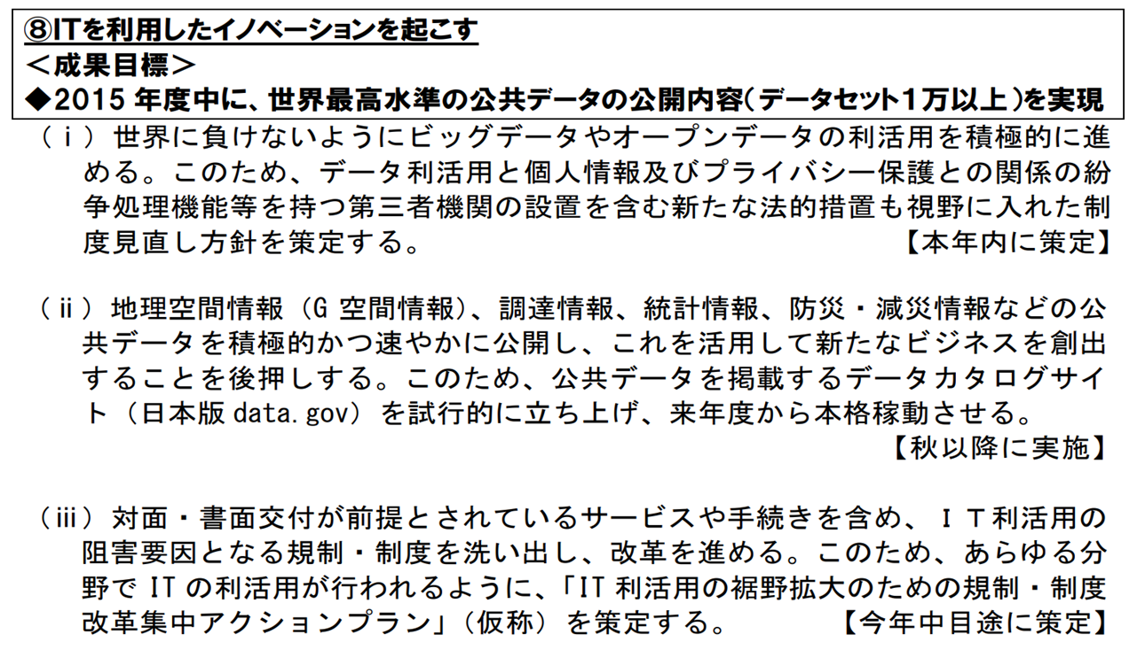
1.2 オープンデータの背景
1.オープンデータとは何かを理解する
② 日本政府「成長政略」
平成25年6月、日本政府は「成長戦略」において、民間の力を最大限引き出すための戦略の1つに「オープンデータ」を取り入れました。
出典:成長戦略
http://www.kantei.go.jp/jp/singi/keizaisaisei/skkkaigi/dai11/siryou1-1.pdf
Notes:
日本では、平成25年6月に日本政府が「成長戦略」において、民間の力を最大限引き出すための戦略の1つに「オープンデータ」を取り入れました。
成長戦略では、
- 世界に負けないようにビッグデータやオープンデータの利活用を積極的に進めること、
- 地理空間情報、調達情報、統計情報、防災・減災情報などの公共データを積極的かつ速やかに公開し、新たなビジネスを創出を後押しすること、
- ＩＴ利活用の阻害要因となる規制・制度を洗い出し、改革を進めること、
などが明記されました。

Slide 22
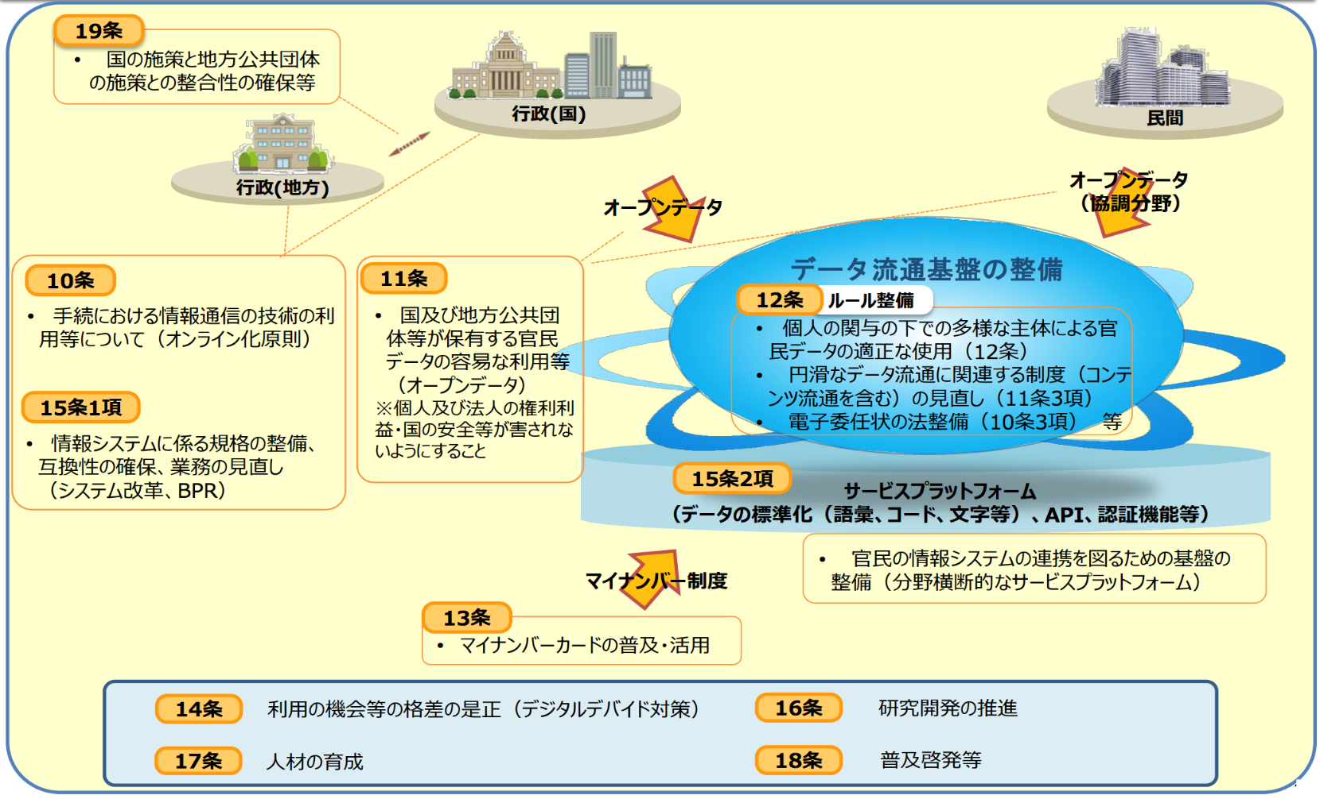
1.2 オープンデータの背景
1.オープンデータとは何かを理解する
③ 官民データ活用推進基本法
平成28年12月14日に公布・施行された「官民データ活用推進基本法」では、地方公共団体は、保有するデータを国民が容易に利用できるよう必要な措置を講ずるものとされ、オープンデータを推進することが求められています。
出典:政府におけるオープンデータの取組
http://www.soumu.go.jp/main_content/000514336.pdf
Notes:
日本でも、平成28年12月14日に「官民データ活用推進基本法」が公布・施行されました。
ここでは、地方公共団体は、保有するデータを国民が容易に利用できるよう必要な措置を講ずるものとされ、オープンデータを推進することが求められています。
官民データ活用推進基本法によって、
- データ保有主体の壁を越えた円滑なデータ流通の促進
- 国民一人一人が今まで以上にきめ細かいサービスを享受できる社会の実現
- 防災や見守りをはじめ、公共性の高い分野で、より充実した行政サービス等の実現
が期待されています。

Slide 23
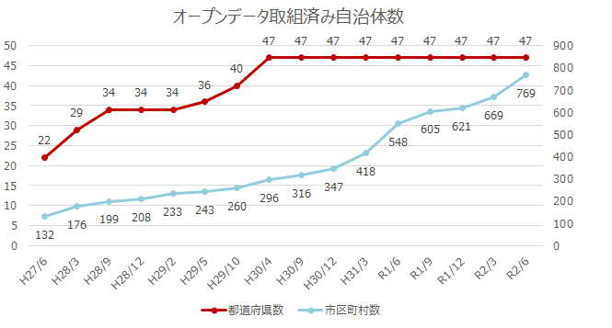
1.2 オープンデータの背景
1.オープンデータとは何かを理解する
④ オープンデータに取り組む市区町村の状況
日本でも、オープンデータに取り組む市区町村が右肩上がりで増加しています。
※自らのホームページにおいて「オープンデータとしての利用規約を適用し、データを公開」又は「オープンデータの説明を掲載し、データの公開先を提示」を行っている都道府県及び市区町村
出典：政府CIOポータルのオープンデータ関連のデータを編集、https://cio.go.jp/policy-opendata
Notes:
この合意を受けて日本政府は「成長戦略」において、民間の力を最大限引き出すための戦略の1つに「オープンデータ」を取り入れ、オープンデータの推進を進めています。
令和２年６月現在では、全ての都道府県がオープンデータの取り組みを開始し、取り組み済みの市区町村も769に達しています。

Slide 24
オープンデータ e-learning研修
END
第１部 オープンデータの定義と意義
～ステップ１：オープンデータとは何かを理解する ～

Slide 25
本資料の利用について
当資料で公開している情報（以下「コンテンツ」といいます。）の利用は、クリエイティブ・コモンズ・ライセンスの表示4.0国際（https://creativecommons.org/licenses/by/4.0/legalcode.ja に規定される著作権利用許諾条件を指す。）によるものとします。なお、リソースに個別のライセンスが定められているものはそれによります。
コンテンツ利用に当たっては、本利用ルールに同意したものとみなします。
1) 出典の記載について
  ア コンテンツを利用する際は出典を記載してください。出典の記載方法は以下のとおりです。
  （出典記載例）
  出典：総務省「オープンデータ e-learning研修資料(2019)」
  出典：「オープンデータ e-learning研修資料(2019)」（総務省）（○年○月○日に利用）など
  イ コンテンツを編集・加工等して利用する場合は、上記出典とは別に、編集・加工等を行ったことを記載してください。なお、編集・加工した情報を、あたかも国（又は府省等）が作成したかのような態様で公表・利用してはいけません。
  （コンテンツを編集・加工等して利用する場合の記載例）
  総務省「オープンデータ e-learning研修資料(2019)」を加工して作成
  「オープンデータ e-learning研修資料(2019)」（総務省）をもとに○○株式会社作成 など

Slide 26
本資料の利用について
2） 第三者の権利を侵害しないようにしてください
  ア コンテンツの中には、第三者が著作権その他の権利を有している場合があります。第三者が著作権を有しているコンテンツや、第三者が著作権以外の権利（例：写真における肖像権、パブリシティ権等）を有しているコンテンツについては、特に権利処理済であることが明示されているものを除き、利用者の責任で、当該第三者から利用の許諾を得てください。
  イ コンテンツのうち第三者が権利を有しているものについては、出典の表記等によって第三者が権利を有していることを直接的又は間接的に表示・示唆しているものもありますが、明確に第三者が権利を有している部分の特定・明示等を行っていないものもあります。利用する場合は利用者の責任において確認してください。
  ウ 第三者が著作権等を有しているコンテンツであっても、著作権法上認められている引用など、著作権者等の許諾なしに利用できる場合があります。
  3） 個別法令による利用の制約があるコンテンツについて
  ア 一部のコンテンツには、個別法令により利用に制約がある場合があります。
  4） 本利用ルールが適用されないコンテンツについて
  以下のコンテンツについては、本利用ルールの適用外です。
  ア 組織や特定の事業を表すシンボルマーク、ロゴ、キャラクターデザイン
  5） 準拠法と合意管轄について
  ア 本利用ルールは、日本法に基づいて解釈されます。
  イ 本利用ルールによるコンテンツの利用及び本利用ルールに関する紛争については、当該紛争に係るコンテンツ又は利用ルールを公開している組織の所在地を管轄する地方裁判所を、第一審の専属的な合意管轄裁判所とします。

Slide 27
他社所有商標に関する表示
Microsoft、WindowsおよびWord、Excel、PowerPointは、米国Microsoft Corporationの、米国およびその他の国における登録商標または商標です。
Adobe、Adobeロゴ、Flash、Flash Liteは、アドビシステムズ社の米国およびその他の国における登録商標または商標です。
その他の会社名および製品・サービス名は、それぞれを表示するためだけに引用しており、各社の登録商標あるいは出願中の商標である場合があります。
当サイトに記載されているシステム名、製品などには、必ずしも商標表示（ (R)、TM ）を付記していません。

Slide 28
免責事項等について
  1.当コンテンツに記載されている情報の正確さについては万全を期しておりますが、総務省は利用者が当コンテンツの情報を用いて行う一切の行為について、何ら責任を負うものではありません。
  2.当コンテンツは、予告なしに内容を変更又は削除する場合があります。あらかじめ御了承ください。

Slide 29
出典について
オープンデータ化支援研修の資料は、以下の資料をもとに作成しました。
オープンデータの意義と実務（東京大学 越塚 登、2018年3月）（一般社団法人オープン＆ビッグデータ活用・地方創生推進機構 、クリエイティブ・コモンズ 表示 4.0 国際）
オープンデータをはじめよう ～ 地方公共団体のための最初の手引書 ～（内閣官房IT総合戦略室、平成29年12月22日改定）（内閣官房IT総合戦略室、クリエイティブ・コモンズ 表示 4.0 国際）
オープンデータ基本指針（平成29年5月30日 IT本部・官民データ活用推進戦略会議決定）（内閣官房IT総合戦略室、クリエイティブ・コモンズ 表示 4.0 国際）
オープンデータの取組に関する自治体アンケート結果（内閣官房IT総合戦略室、平成28年12月実施）（内閣官房IT総合戦略室、クリエイティブ・コモンズ 表示 4.0 国際）
オープンデータガイド第2.1版 ～オープンデータのためのルール・技術の手引き～ 第 2.1 版（一般社団法人オープン＆ビッグデータ活用・地方創生推進機構 、2016年6月22日）（一般社団法人オープン＆ビッグデータ活用・地方創生推進機構 、クリエイティブ・コモンズ 表示 4.0 国際）
オープンデータ取組ガイド（地方公共団体情報システム機構）
FAQ よくある質問と回答（クリエイティブ・コモンズ・ジャパン（特定非営利活動法人 コモンスフィア）、クリエイティブ・コモンズ 表示 4.0 国際）
オープンデータに関するFAQ（クリエイティブ・コモンズ・ジャパン（特定非営利活動法人 コモンスフィア）、クリエイティブ・コモンズ 表示 4.0 国際）

